Slide 1
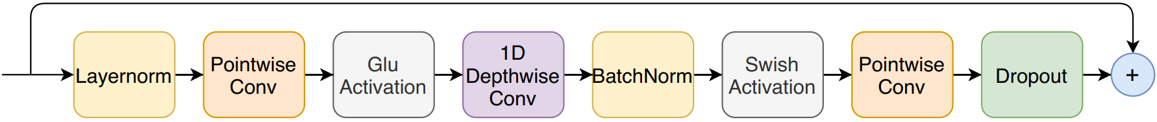
卷积模块

Slide 2
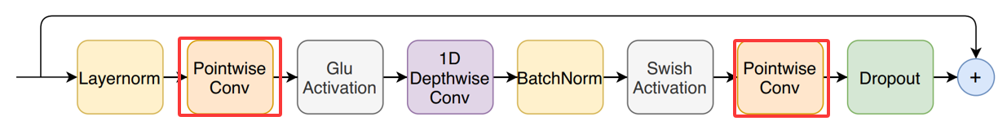
总体结构参考
T. N. Sainath, Y. He, B. Li, A. Narayanan, R. Pang, A. Bruguier, S.-y. Chang, W. Li, R. Alvarez, Z. Chen, and et al., “A streaming on-device end-to-end model surpassing server-side conventional model quality and latency,” in ICASSP, 2020.
核心思路：先升维，再降维。
升维用来扩充特征空间。时间序列（心血管信号）是一维数值，升维度相当于将信号投影到一个高
维的特征空间。原本重叠的特征更易于后层算子的识别

Slide 3
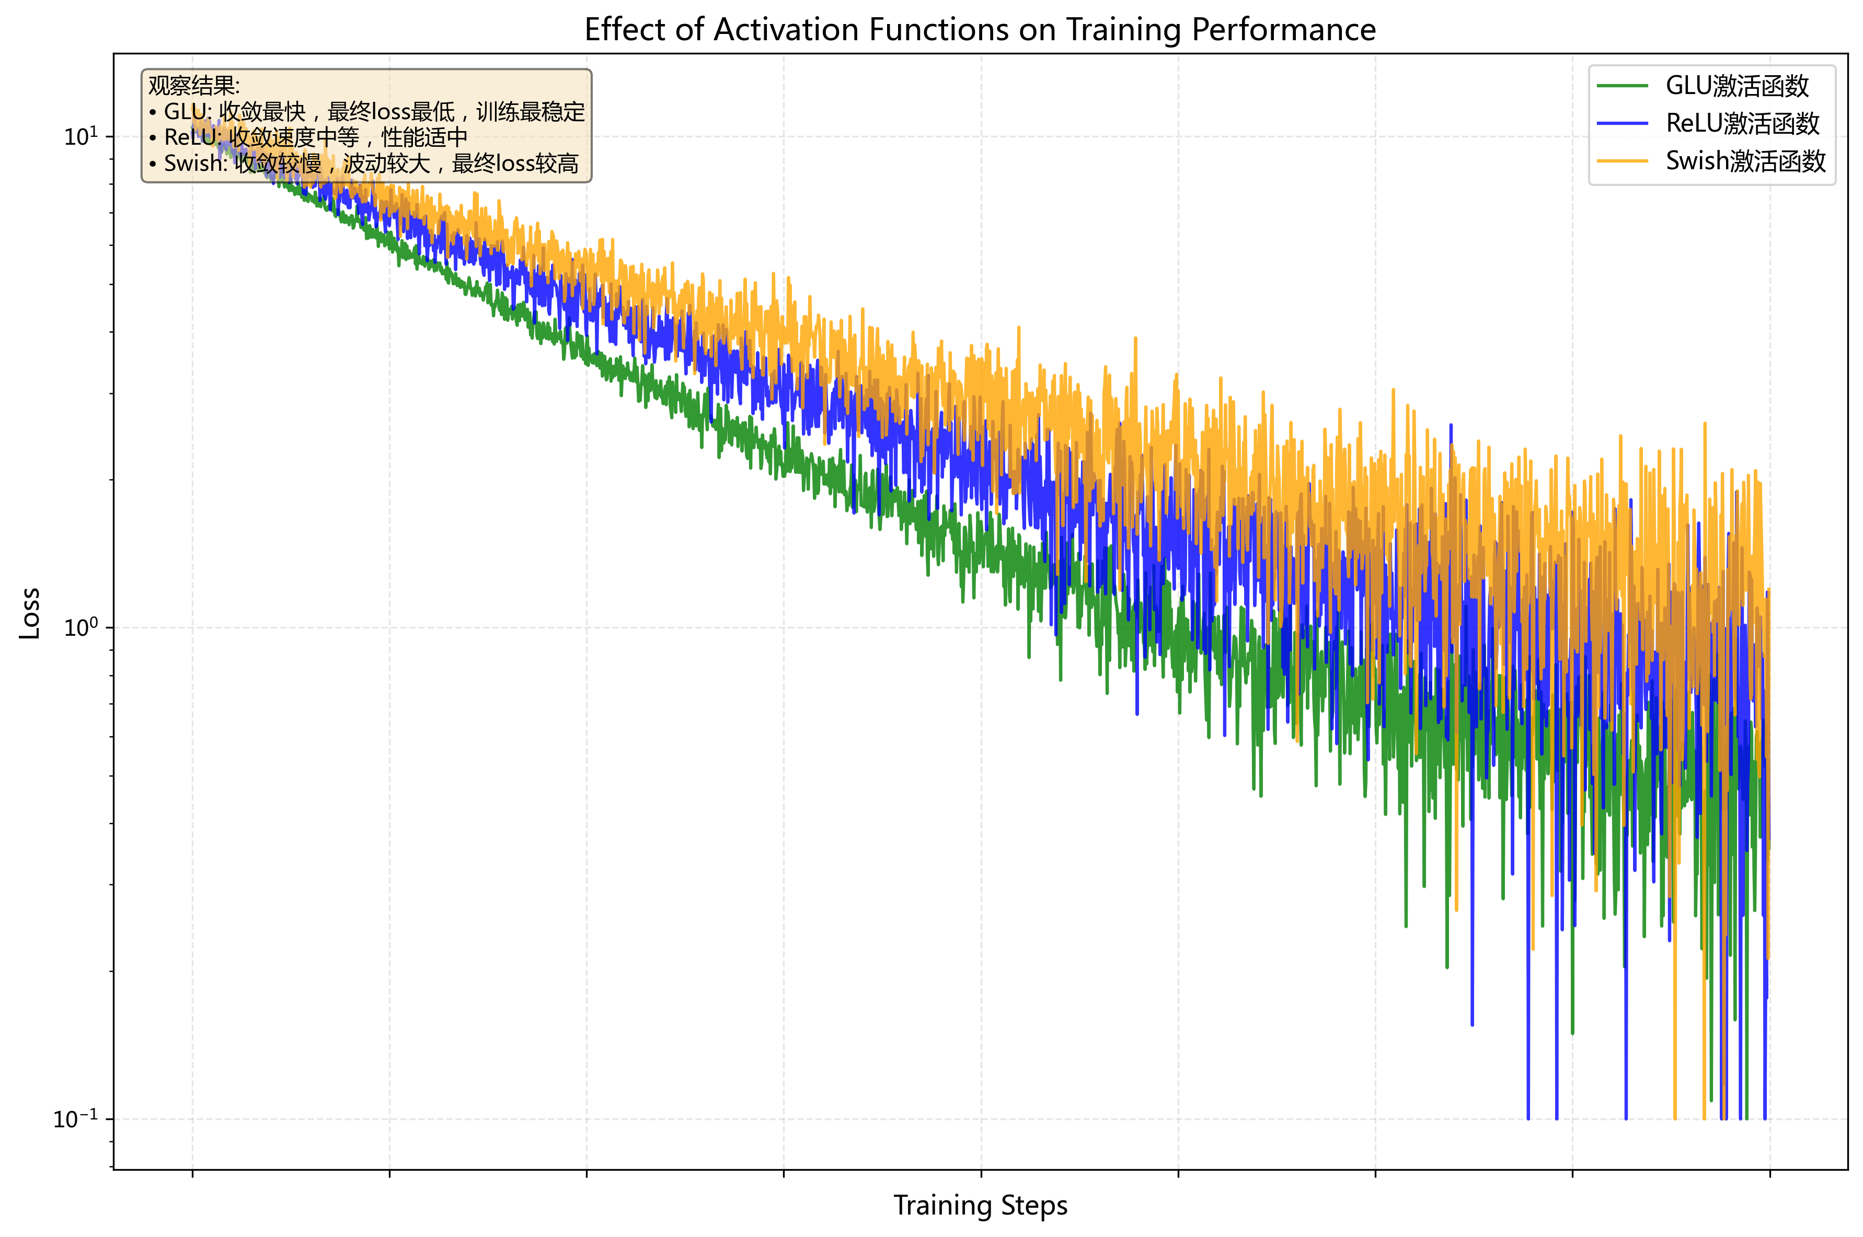
激活函数
GLU
ReLU
Swish

Slide 4
激活函数
GLU
ReLU
Swish
GLU 的本质是一个门控机制，允许模型自主学习在某些相位（如舒张期）关闭某些特征流，在某些相位（如收缩期）开启某些特征流。
对应：在收缩期，压力上升；在舒张期，压力下降
作用：精准识别心动周期相位
滤波： GLU 的门控特性可以像一个自适应滤波器，过滤掉与心动周期无关的高频噪声，只保留关键的压力波形特征。因为高频噪声不会增加critic网络对于当前状态的打分

